Slide 1


Disciplina: Sistemas de Controle 1 - ET76H
Prof. Dr. Ismael Chiamenti
2014/2
Aula 13
CONTATOS PARA DÚVIDAS
  - Email: ismael.utfpr@gmail.com
  Local: DAELT/UTFPR
  PLANO DE ENSINO, PLANO DE AULAS E INFORMAÇÕES:
    https://paginapessoal.utfpr.edu.br/chiamenti

Slide 2
HOJE...
Conceitos básicos de sistemas de controle;
Sistemas em malha aberta e malha fechada;
(Revisão TL) e Simplificação de diagrama de blocos;
Funções de transferência ;
Modelo na forma de variáveis de estado;
Caracterização da resposta de sistemas de primeira ordem, segunda ordem e ordem superior;
Erro de estado estacionário;
Estabilidade;
Introdução a controladores PID;
Sintonia de controladores PID;
Método do lugar das raízes (root locus);
Projeto PID via método do lugar das raízes;
Resposta em frequência;
Margens de ganho e fase e estabilidade relativa;
Projeto de controlador por avanço e atraso de fase;
Controlabilidade e Observabilidade.

Slide 3
INTRODUÇÃO
Os compensadores serão projetados a partir da resposta em frequência a malha aberta do sistema não compensado , considerando realimentação unitária;
As técnicas que serão abordadas aplicam-se aos sistemas lineares, invariantes no tempo e com uma única entrada e uma única saída;
O projeto usando a resposta em frequência requer que o sistema compensado obtido seja analisado no tempo, pois os parâmetros das respostas transitória e permanente são indiretamente ajustados a partir do projeto baseado na resposta em frequência.

Slide 4
INTRODUÇÃO
Aproximações das relações entre parâmetros da resposta temporal ao degrau e parâmetros da resposta em frequência:
  Ganho em baixa frequência Constantes de erro estacionário (regime permanente)
  Margem de Fase, PO% (considerando aproximação
  de segunda ordem)

Slide 5
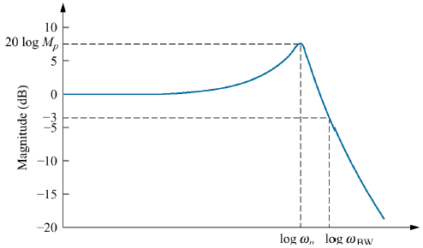


INTRODUÇÃO
Aproximações das relações entre parâmetros da resposta temporal ao degrau e parâmetros da resposta em frequência:
  Banda passante Relação de amortecimento e tempo de assentamento
  ou relação de amortecimento e tempo de pico

Slide 6
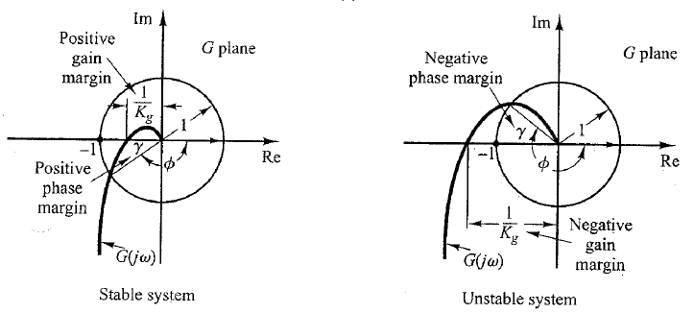
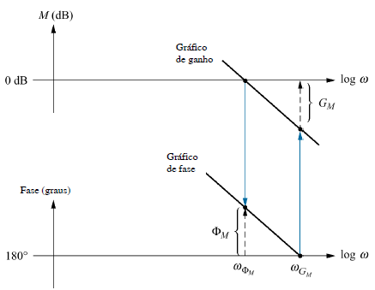
RELEMBRANDO...
A partir da análise do diagrama de Nyquist, um ganho com magnitude inferior a 0 dB na frequência onde a fase é -180º garante um sistema estável em malha fechada (sistemas de fase mínima).

Slide 7
INTRODUÇÃO
Será utilizado o diagrama de Bode no desenvolvimento dos projetos aqui analisados devido a simplicidade da sua operação gráfica.
Em termos gerais, o projeto segue as seguintes etapas:
  Ajuste do ganho a malha aberta para atender o requisito do regime permanente (especificação quanto ao erro de estado estacionário) ;
  Obtenção do diagrama de Bode a malha aberta (já considerando o ganho projetado no item 1) e ;
  Seleção do compensador e determinação dos seus parâmetros (o item 3 somente é considerado se o item 2 NÃO resultar em um sistema satisfatório).

Slide 8
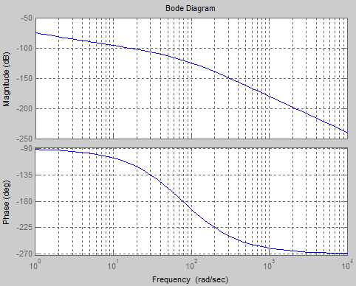
PROJETO DO GANHO
Exemplo) Considere um sistema com realimentação unitária e com a seguinte função de transferência a malha aberta:
OBJETIVO: Determinar o valor de
K, usando a resposta em frequência,
para que a resposta ao degrau tenha
um PO% = 20%.
PROCEDIMENTOS:
1/4. Obter o diagrama de Bode (magnitude
e fase) para um valor coerente do
ganho (tipicamente em 0dB para
baixas frequências, ou seja, k = 1);

Slide 9

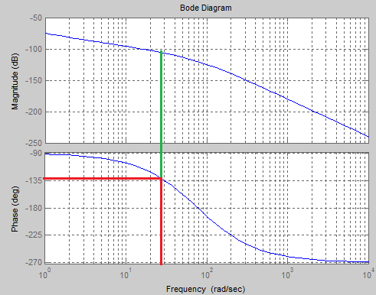
PROJETO DO GANHO
  2/4. Usando as equações: e
    determinar a margem de fase requerida pela porcentagem de ultrapassagem (PO%);
3/4. Determinar a frequência, , no
diagrama de Bode, que determina a fase desejada (calculada no item 2)

Slide 10
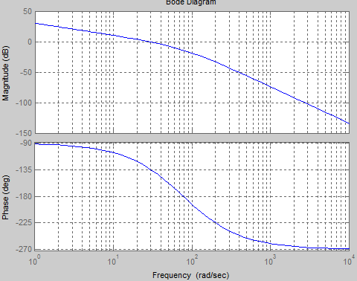
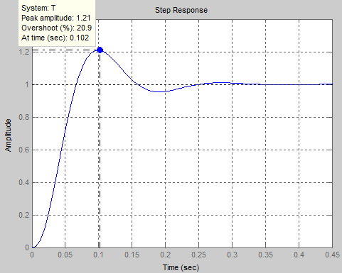
PROJETO DO GANHO
  4/4. Mudar o ganho para que o módulo passe em 0 dB na frequência

Slide 11
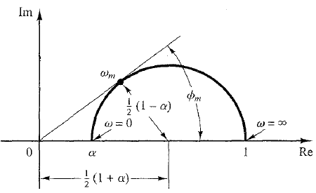
COMPENSADOR POR AVANÇO DE FASE
Características do compensador:
Função de transferência:
Zero e pólo , como , o pólo sempre estará a esquerda do zero. Usualmente, o valor mínimo de α é de 0,05 (equivalente a um valor máximo de avanço de fase de 65º).
Diagrama polar:

Slide 12
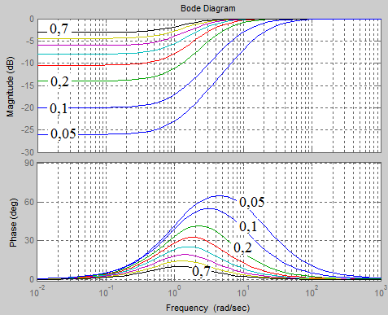
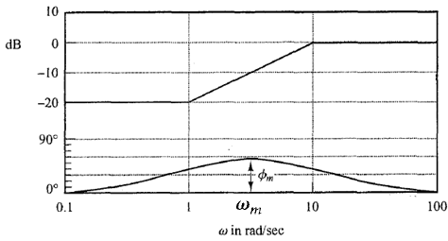
COMPENSADOR POR AVANÇO DE FASE
Para T = 1, Kc = 1 e α = 0,1:
Frequências
de corte: e
Frequência no ponto de fase máxima: Diagrama para vários valores de α
OBS: Basicamente, um compensador por avanço de fase é um filtro passa altas.

Slide 13
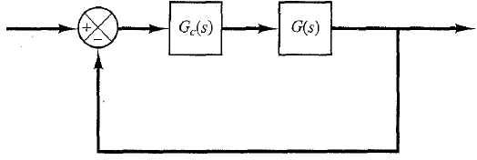
PROJETO AVANÇO DE FASE
Ação principal do compensador por avanço de fase: modificar a curva da resposta em frequência para obter um ângulo de fase suficiente para compensar o retardo de fase em excesso associado aos componentes de determinado sistema.
Considerando o seguinte compensador por avanço de fase:
Escreve-se: , sendo observadas as seguintes igualdades:

Slide 14
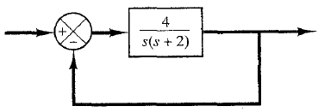
EXEMPLO: PROJETO AVANÇO DE FASE
Exemplo: Considere o seguinte sistema:
Objetivo: projetar um compensador por avanço de fase de modo que a constante de erro de estado estacionário de velocidade, Kv, seja 20, a margem de fase seja pelo menos igual a 50º e a margem de ganho seja, no mínimo, igual a 40 dB.

Slide 15
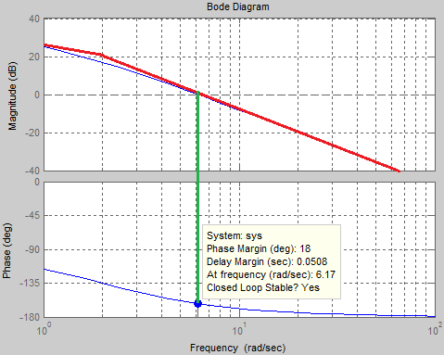
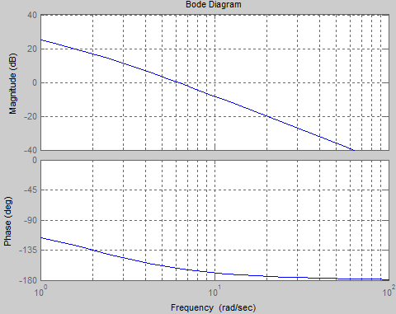
EXEMPLO: PROJETO AVANÇO DE FASE
1/9. Determinar K que satisfaça a constante de erro de estado estacionário requerida;
Define-se , com
Determinação de K de acordo com Kv:
Diagrama mostrando a MF para K=10.
2/9. Traçar o diagrama de Bode de e avaliar a margem de fase

Slide 16
EXEMPLO: PROJETO AVANÇO DE FASE
O projeto requer 50º de margem de fase e, para isto, é necessário aumentar a margem atual de 17º para 50º, significando um acréscimo de 33º a ser realizado pelo compensador.
Isto deve ser realizado sem a redução do valor de K, que foi projetado para atender a constante de erro estacionário especificada.
Para compensar o aumento do atraso angular de G1(s), é aumentado em 5º o valor da fase a ser ajustada pelo compensador, passando de 33º para ϕm = 38º.
3/9. Determinar o ângulo de avanço de fase a ser acrescido ao sistema (por exemplo: requisito de PO%, correção de fase, compensação de retardo). Aumentar de 5º a 12º o ângulo a ser alterado para compensar o deslocamento do ganho e consequente alteração de fase gerada pela inclusão do compensador;
4/9. Determinar α por
α = 0,24.

Slide 17
EXEMPLO: PROJETO AVANÇO DE FASE
5/9. Observar em qual valor de frequência o módulo do sistema não compensado é igual a . Determinar esta frequência como a nova frequência de cruzamento de ganho (nesta frequência ocorre o valor máximo de defasagem do compensador);
No exemplo:
6/9. Determinar as frequências de corte do compensador:
a) relacionada ao zero: e b) relacionada ao pólo:
Notes:
Primeira equação obtida reescrevendo a equação do slide anterior.

Slide 18
EXEMPLO: PROJETO AVANÇO DE FASE
7/9. Usando o valor determinado de K e α, calcular
8/9. Verificar a margem de ganho, se não for satisfatória, repetir o processo;
9/9. Analisar a resposta do sistema e comparar os critérios requeridos e os obtidos, caso necessário, refazer o projeto.
Função de transferência do controlador em série com a função de transferência G(s):
Notes:
Primeira equação obtida reescrevendo a equação do slide anterior.

Slide 19
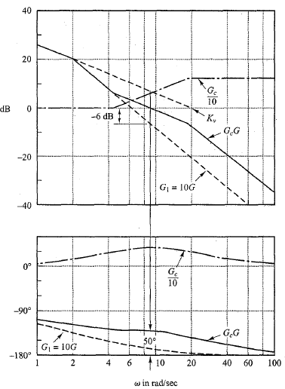
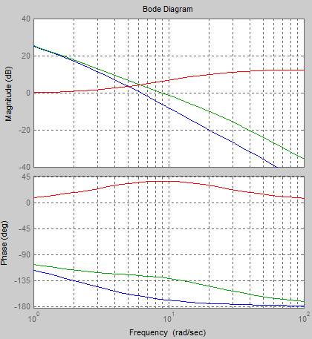
EXEMPLO: PROJETO AVANÇO DE FASE
Objetivo: projetar um compensador por avanço de fase de modo que a constante de erro de estado estacionário de velocidade, Kv, seja 20, a margem de fase seja pelo menos igual a 50º e a margem de ganho seja, no mínimo, igual a 40 dB.

Slide 20
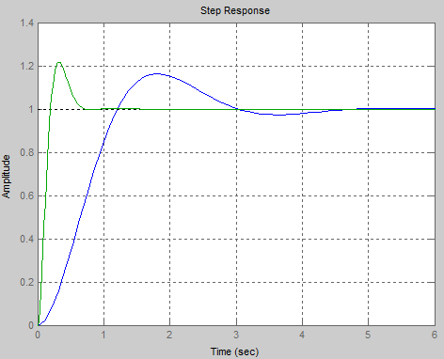
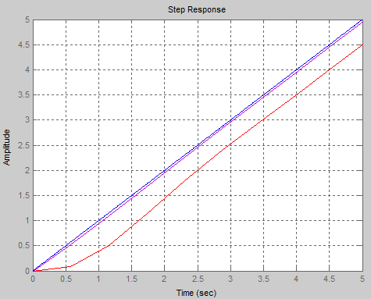
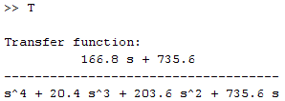
EXEMPLO: PROJETO AVANÇO DE FASE
Objetivo: projetar um compensador por avanço de fase de modo que a constante de erro de estado estacionário de velocidade, Kv, seja 20, a margem de fase seja pelo menos igual a 50º e a margem de ganho seja, no mínimo, igual a 40 dB.
Compensado
Não - compensado

Slide 21
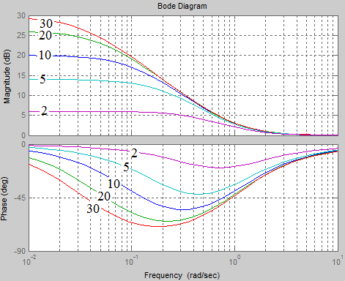
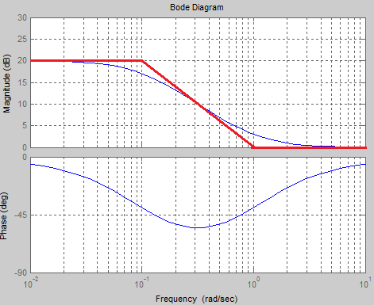
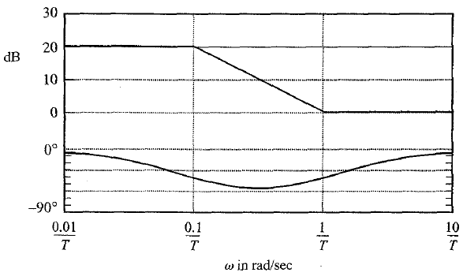
COMPENSADOR POR ATRASO DE FASE
Função principal do controlador por Atraso de Fase: desfavorecer as altas frequências para permitir a um dado sistema suficiente margem de fase.
Para T = 1, Kc = 1:

Slide 22
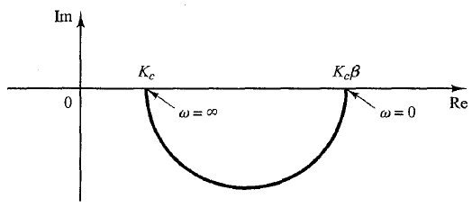
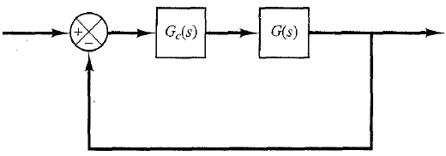
COMPENSADOR POR ATRASO DE FASE
Considerando: , pode-se escrever:
Zero: Pólo:
OBS.: pólo localizado sempre a direita do zero.

Slide 23
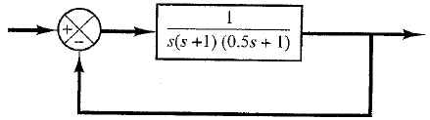
EXEMPLO: PROJETO ATRASO DE FASE
Exemplo: Considere um sistema representado pelo seguinte diagrama de blocos:
OBJETIVO: Compensar o sistema para que a constante de erro estático de velocidade Kv seja igual a 5, a margem de fase seja no mínimo de 40º e a margem de ganho no mínimo de 10 dB.

Slide 24
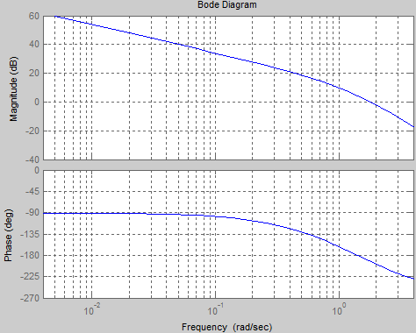
EXEMPLO: PROJETO ATRASO DE FASE
1/7. Determinar K que satisfaça a constante de erro de estado estacionário requerida;
O valor de K = 5 atende ao requesito
quanto a constante de e.e.e., mas
não faz com que o sistema atenda
os requisitos das margens de fase
e de ganho, conforme diagrama de
Bode para a função de transferência
Margem de fase: -13,3º (exata) e -20º (aproximação por assíntotas).

Slide 25
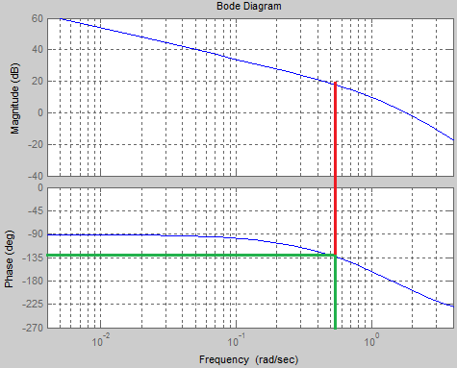
EXEMPLO: PROJETO ATRASO DE FASE
2/7. Se o ganho ajustado do sistema não compensado não satisfizer as
especificações das margens de fase e de ganho, achar o valor da frequência para a qual a
fase seja -180º mais a margem requerida. OBS.: a margem de fase requerida deve ser
aumentada entre 5º e 12º. Escolher a frequência determinada como a nova frequência de
cruzamento do ganho.
A margem de fase requerida é 40º, adicionando o valor de correção devido a inclusão do compensador, neste caso 12º, a nova frequência de corte deve ser determinada para uma fase de:
ϕ= -180º + 40º + 12º = -128º
Para a fase de -128º a frequência é de, aproximadamente, 0,65 rad/s.

Slide 26
EXEMPLO: PROJETO ATRASO DE FASE
3/7. Escolher a frequência de corte , uma oitava (intervalo entre ω e 2ω) a uma
década (intervalo entre ω e 10ω) abaixo da nova frequência de cruzamento do ganho
(geralmente um valor de frequência menor que a de corte).
Escolhendo a frequência de corte abaixo da nova frequência de cruzamento, tem-se que
1/T = 0,1 rad/s → T = 10.
4/7. Determinar a atenuação necessária para
trazer a curva de ganho para 0 dB na
nova frequência de cruzamento
(determinada no item 2). Tal atenuação
é e dela se calcula o valor de β.

Slide 27
EXEMPLO: PROJETO ATRASO DE FASE
5/7. Usando o valor determinado de K e α, calcular
6/7. Verificar a margem de ganho, se não for satisfatória, repetir o processo;
7/7. Analisar a resposta do sistema e comparar os critérios requeridos e os obtidos, caso necessário, refazer o projeto.
A função de transferência do compensador por atraso de fase é então determinada
Função de transferência do controlador em série com a função de transferência G(s):

Slide 28
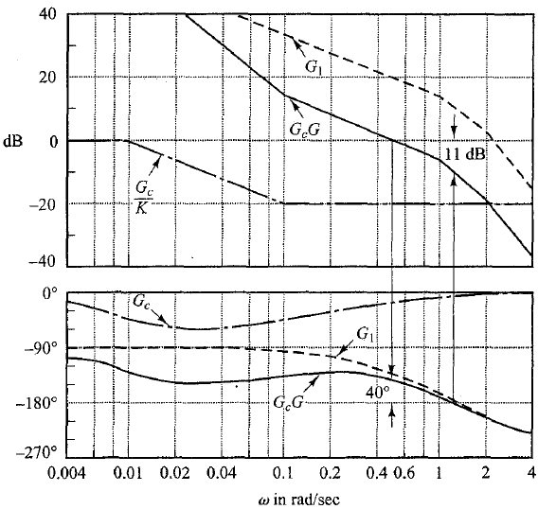
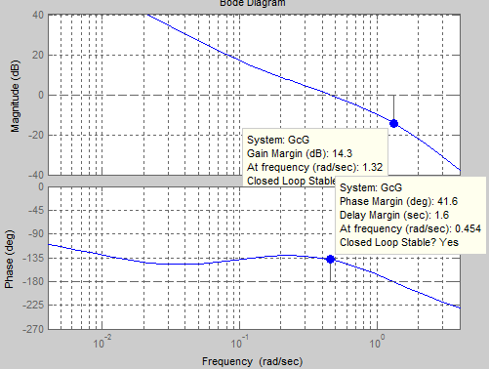
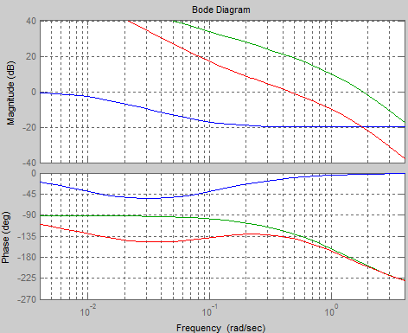
EXEMPLO: PROJETO ATRASO DE FASE
OBJETIVO: Compensar o sistema para que a constante de erro estático de velocidade Kv seja igual a 5, a margem de fase seja no mínimo de 40º e a margem de ganho no mínimo de 10 dB.
Diagramas de bode das funções G_{c}(jω)/K, G₁(jω)=KG(jω) e G_{c}(jω)G(jω)
Margem de fase requerida: mínimo 40º → 41,6º (exata) e 40º (assíntotas)
Margem de ganho requerida: mínimo 10 dB → 14,3 dB (exata) e 11 dB (assíntotas)

Slide 29
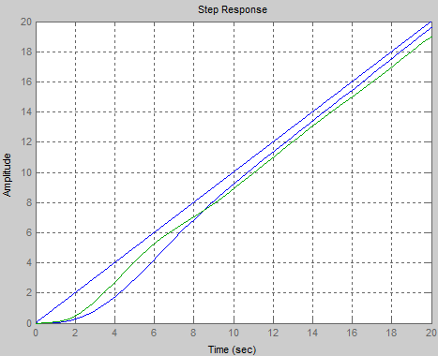
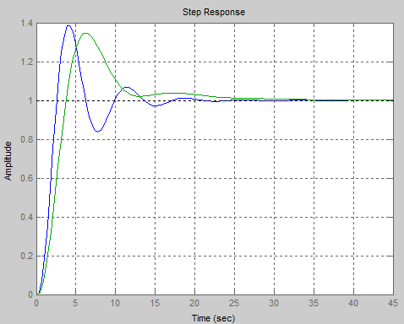
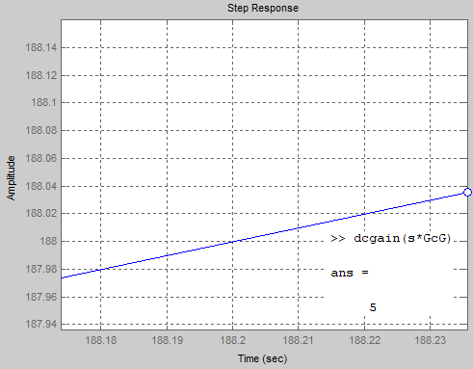
OBJETIVO: Compensar o sistema para que a constante de erro estático de velocidade Kv seja igual a 5, a margem de fase seja no mínimo de 40º e a margem de ganho no mínimo de 10 dB.
RESPOSTAS TEMPORAIS:
Rampa
Compensado GcG
Não compensado G
(sem K)
Compensado GcG
Não compensado G
(sem K)

Slide 30
COMPENSADOR POR ATRASO E AVANÇO DE FASE
Função de transferência de compensadores por atraso e avanço de fase:
Parcela relacionada ao atraso de fase.
Parcela relacionada ao avanço de fase.
OBS.: SERÁ CONSIDERADO, AQUI, SOMENTE O CASO

Slide 31
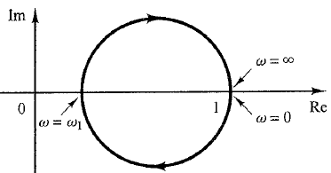
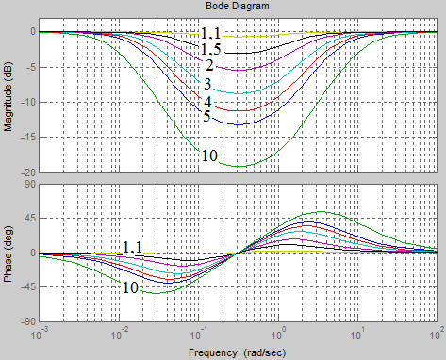
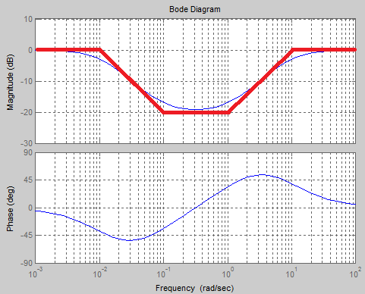
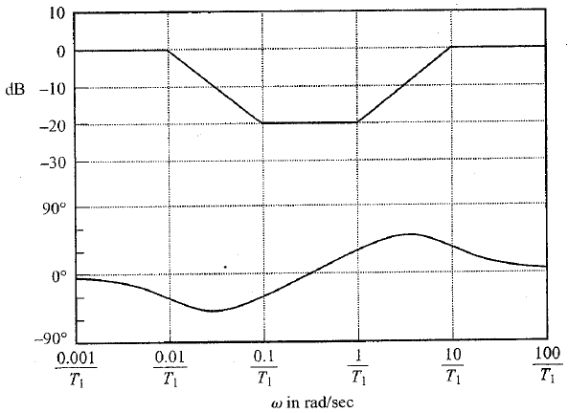
COMPENSADOR POR ATRASO E AVANÇO DE FASE
Diagramas polar e de Bode para e
Para Kc =1, T1=1, T2= 10 e vários valores de β
A frequência ω1 é a frequência para a qual o ângulo
de fase do controlador é igual a zero:

Slide 32
EXEMPLO: COMPENSADOR POR ATRASO E AVANÇO DE FASE
EXEMPLO: Considere um sistema com realimentação unitária e com a seguinte função de transferência a malha aberta:
OBJETIVO: Projetar um compensador para o sistema operar com uma constante de erro de velocidade Kv = 10. Margem de fase de 50º e margem de ganho de, no mínimo, 10 dB.
1/7. Determina-se o valor de K para satisfazer Kv:
Considerando:

Slide 33
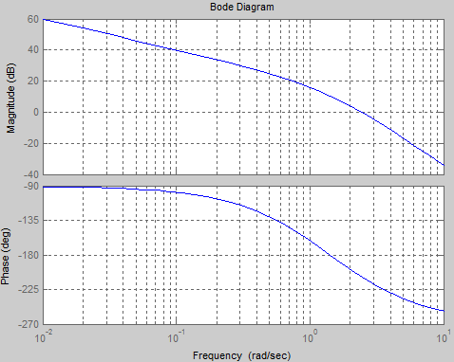
EXEMPLO: COMPENSADOR POR ATRASO E AVANÇO DE FASE
Diagrama de Bode da função G com o valor de K ajustado:
2/7. Escolha da nova frequência de cruzamento de forma a não necessitar muito avanço/atraso do compensador.
Escolhida a fase de -180º, onde a
frequência é, aproximadamente, 1,5 rad/s, sendo esta determinada como a nova
frequência de cruzamento do ganho.
3/7. Determina-se a frequência de corte relacionada ao atraso de fase do controlador: 1/T₂ = 0,15 rad/s
(escolhida uma década abaixo da
nova frequência de corte).

Slide 34
EXEMPLO: COMPENSADOR POR ATRASO E AVANÇO DE FASE
4/7. Determinação do deslocamento máximo da fase do compensador mais acréscimo entre 5º e 12º . Cálculo do valor de e da frequência
Considerando o acréscimo de 5º
Calculando a frequência:
A função de transferência da parcela de atraso do compensador é

Slide 35
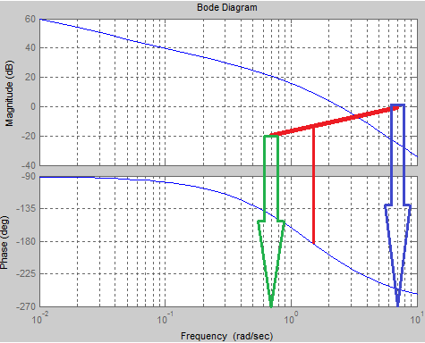
EXEMPLO: COMPENSADOR POR ATRASO E AVANÇO DE FASE
5/7. As frequências de corte da parcela
relacionada ao avanço de fase são
obtidas da seguinte maneira:
a) Traçar uma reta pelo ponto
(-13 dB, 1,5 rad/s) com inclinação
de + 20 dB/década.
(-13 dB é a contribuição do
compensador para a correção do
módulo de G(jω) para obtenção
da MF na frequência de cruzamento
selecionada);
b) As intersecções desta reta com
a linha de 0 dB e com a linha
de -20 dB determinam as
frequências de corte.
Função de transferência da porção relativa ao avanço de fase do compensador é

Slide 36
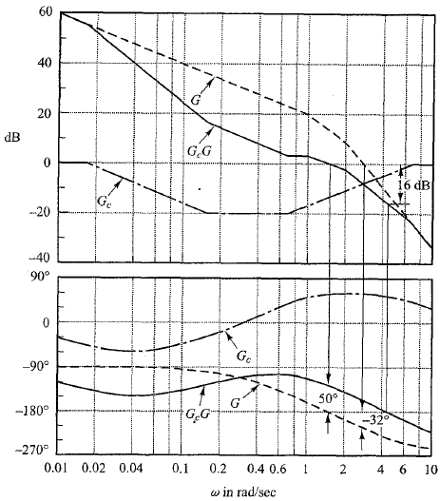
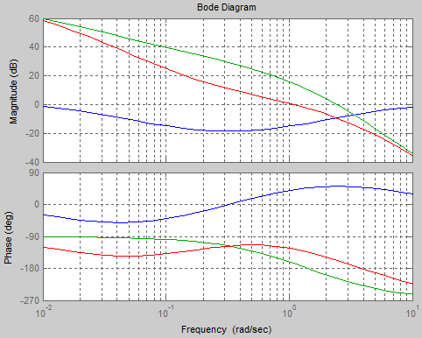
EXEMPLO: COMPENSADOR POR ATRASO E AVANÇO DE FASE
OBJETIVO: Projetar um compensador para o sistema operar com uma constante de erro de velocidade Kv = 10. Margem de fase de 50º e margem de ganho de, no mínimo, 10 dB.
6/7. Verificar a margem de ganho, se não for satisfatória, repetir o processo;
7/7. Analisar a resposta do sistema e comparar os critérios requeridos e os obtidos, caso necessário, refazer o projeto.
Sendo a função de transferência do sistema a malha aberta:

Slide 37
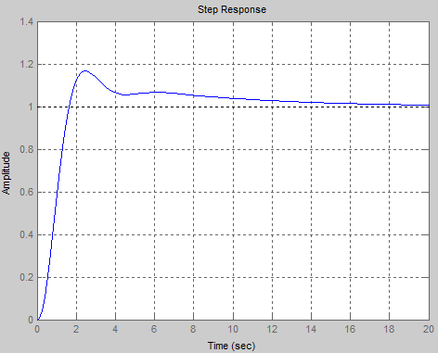
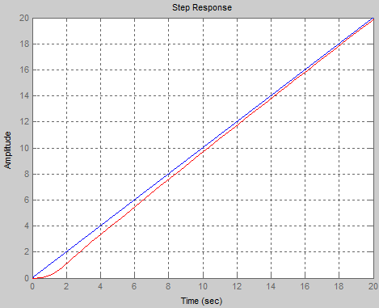

EXEMPLO: COMPENSADOR POR ATRASO E AVANÇO DE FASE
OBJETIVO: Projetar um compensador para o sistema operar com uma constante de erro de velocidade Kv = 10. Margem de fase de 50º e margem de ganho de, no mínimo, 10 dB.
Respostas temporais:

